Slide 1
神的儿子，福音的起头
（38）

Slide 2
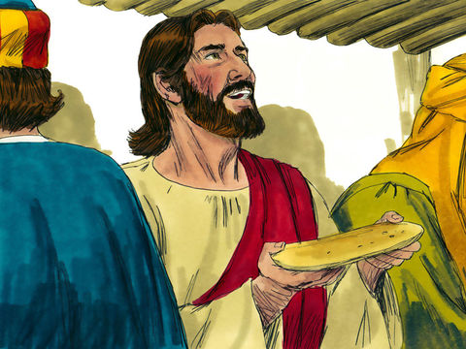
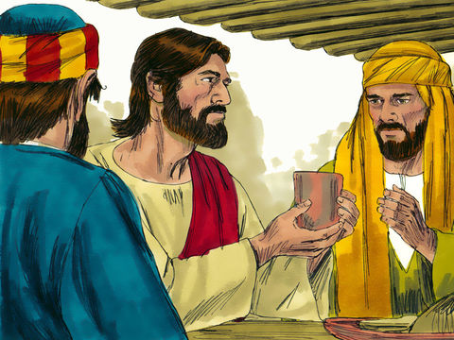
如何从福音的角度看福音书？
可14:22 他们吃的时候，耶稣拿起饼来，祝了福，就擘开，递给他们，说：你们拿着吃，这是我的身体；14:23 又拿起杯来，祝谢了，递给他们；他们都喝了。14:24 耶稣说：这是我立约的血，为多人流出来的。14:25 我实在告诉你们，我不再喝这葡萄汁，直到我在神的国里喝新的那日子。
来2:12 说：我要将你的名传与我的弟兄，在会中我要颂扬你；2:13 又说：我要倚赖他；又说：看哪，我与神所给我的儿女。2:14 儿女既同有血肉之体，他也照样亲自成了血肉之体，特要藉着死败坏那掌死权的，就是魔鬼，2:15 并要释放那些一生因怕死而为奴仆的人。

Slide 3
如何从福音的角度看福音书？
可14:22 他们吃的时候，耶稣拿起饼来，祝了福，就擘开，递给他们，说：你们拿着吃，这是我的身体；14:23 又拿起杯来，祝谢了，递给他们；他们都喝了。14:24 耶稣说：这是我立约的血，为多人流出来的。14:25 我实在告诉你们，我不再喝这葡萄汁，直到我在神的国里喝新的那日子。
太28:18 耶稣进前来，对他们说：天上地下所有的权柄都赐给我了。
弗4:9 （既说升上，岂不是先降在地下么？4:10 那降下的，就是远升诸天之上要充满万有的。）
西1:20 既然藉着他在十字架上所流的血成就了和平，便藉着他叫万有―无论是地上的、天上的―都与自己和好了。

Slide 4
如何从福音的角度看福音书？
可14:22 他们吃的时候，耶稣拿起饼来，祝了福，就擘开，递给他们，说：你们拿着吃，这是我的身体；14:23 又拿起杯来，祝谢了，递给他们；他们都喝了。14:24 耶稣说：这是我立约的血，为多人流出来的。14:25 我实在告诉你们，我不再喝这葡萄汁，直到我在神的国里喝新的那日子。
约6:61 耶稣心里知道门徒为这话议论，就对他们说：这话是叫你们厌弃（原文是跌倒）么？6:62 倘或你们看见人子升到他原来所在之处，怎么样呢？6:63 叫人活着的乃是灵，肉体是无益的。我对你们所说的话 (rhema) 就是灵，就是生命。

Slide 5
如何从福音的角度看福音书？
可14:22 他们吃的时候，耶稣拿起饼来，祝了福，就擘开，递给他们，说：你们拿着吃，这是我的身体；14:23 又拿起杯来，祝谢了，递给他们；他们都喝了。14:24 耶稣说：这是我立约的血，为多人流出来的。14:25 我实在告诉你们，我不再喝这葡萄汁，直到我在神的国里喝新的那日子。
耶稣
彼得
来9:14 何况基督藉着永远的灵，将自己无瑕无疵献给神，他的血岂不更能洗净你们的心（原文是良心），除去你们的死行，使你们事奉那永生神么？9:15 为此，他作了新约的中保，既然受死赎了人在前约之时所犯的罪过，便叫蒙召之人得着所应许永远的产业。9:16 凡有遗命必须等到留遗命（遗命：原文与约字同）的人死了；9:17 因为人死了，遗命纔有效力，若留遗命的尚在，那遗命还有用处么？

Slide 6
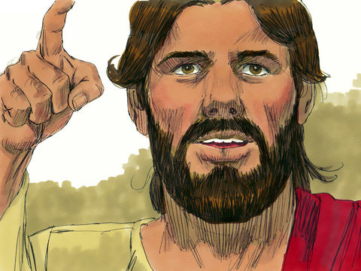
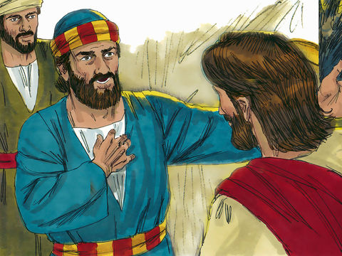
如何从福音的角度看福音书？
可14:26 他们唱了诗，就出来，往橄榄山去。14:27 耶稣对他们说：你们都要跌倒了，因为经上记着说：我要击打牧人，羊就分散了。14:28 但我复活以后，要在你们以先往加利利去。14:29 彼得说：众人虽然跌倒，我总不能。14:30 耶稣对他说：我实在告诉你，就在今天夜里，鸡叫两遍以先，你要叁次不认我。14:31 彼得却极力的说：我就是必须和你同死，也总不能不认你。众门徒都是这样说。

Slide 7
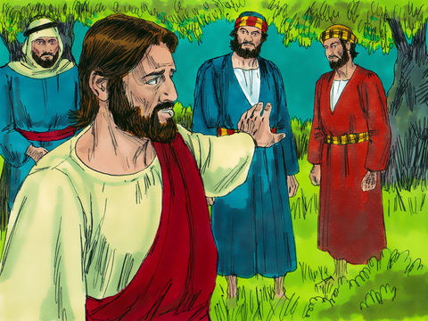
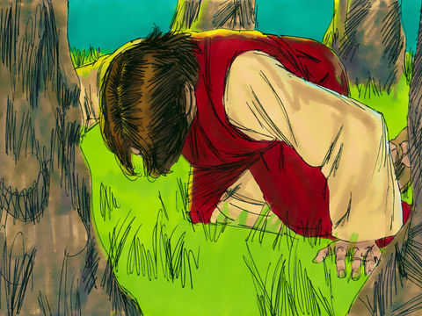
如何从福音的角度看福音书？
可14:32 他们来到一个地方，名叫客西马尼。耶稣对门徒说：你们坐在这里，等我祷告。14:33 于是带着彼得、雅各、约翰同去，就惊恐起来，极其难过，14:34 对他们说：我心里甚是忧伤，几乎要死；你们在这里等候，儆醒。14:35 他就稍往前走，俯伏在地，祷告说：倘若可行，便叫那时候过去。14:36 他说：阿爸！父阿！在你凡事都能；求你将这杯撤去。然而，不要从我的意思，只要从你的意思。

Slide 8
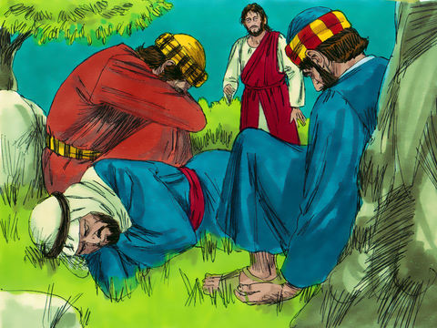
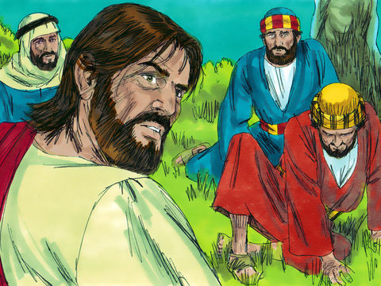
如何从福音的角度看福音书？
可14:37 耶稣回来，见他们睡着了，就对彼得说：西门，你睡觉么？不能儆醒片时么？14:38 总要儆醒祷告，免得入了迷惑。你们心灵固然愿意，肉体却软弱了。14:39 耶稣又去祷告，说的话还是与先前一样，14:40 又来见他们睡着了，因为他们的眼睛甚是困倦；他们也不知道怎么回答。14:41 第叁次来，对他们说：现在你们仍然睡觉安歇罢（或作么？）！够了，时候到了。看哪，人子被卖在罪人手里了。14:42 起来！我们走罢。看哪，那卖我的人近了。

Slide 9
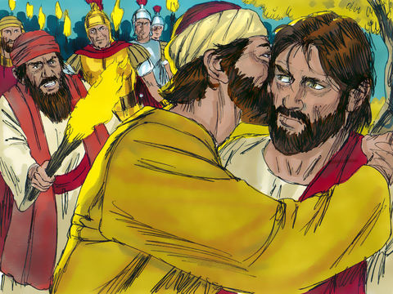
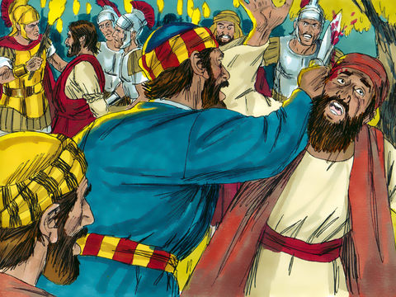
如何从福音的角度看福音书？
可14:43 说话之间，忽然那十二个门徒里的犹大来了，并有许多人带着刀棒，从祭司长和文士并长老那里与他同来。14:44 卖耶稣的人曾给他们一个暗号，说：我与谁亲嘴，谁就是他。你们把他拿住，牢牢靠靠的带去。14:45 犹大来了，随即到耶稣跟前，说：拉比，便与他亲嘴。14:46 他们就下手拿住他。14:47 旁边站着的人，有一个拔出刀来，将大祭司的仆人砍了一刀，削掉了他一个耳朵。14:48 耶稣对他们说：你们带着刀棒出来拿我，如同拿强盗么？14:49 我天天教训人，同你们在殿里，你们并没有拿我。但这事成就，为要应验经上的话。14:50 门徒都离开他，逃走了。

Slide 10
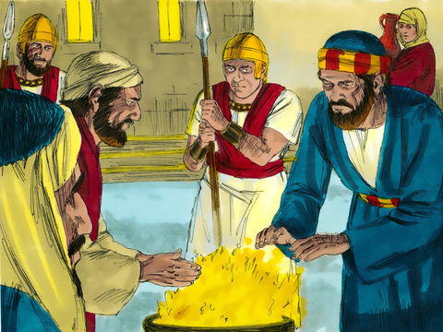
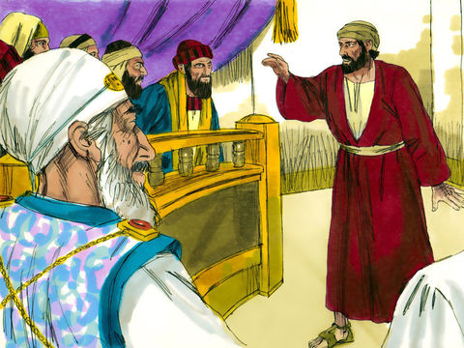
如何从福音的角度看福音书？
可14:51 有一个少年人，赤身披着一块麻布，跟随耶稣，众人就捉拿他。14:52 他却丢了麻布，赤身逃走了。14:53 他们把耶稣带到大祭司那里，又有众祭司长和长老并文士都来和大祭司一同聚集。14:54 彼得远远的跟着耶稣，一直进入大祭司的院里，和差役一同坐在火光里烤火。14:55 祭司长和全公会寻找见證控告耶稣，要治死他，却寻不着。14:56 因为有好些人作假见證告他，只是他们的见證各不相合。14:57 又有几个人站起来作假见證告他，说：14:58 我们听见他说：我要拆毁这人手所造的殿，叁日内就另造一座不是人手所造的。14:59 他们就是这么作见證，也是各不相合。

Slide 11
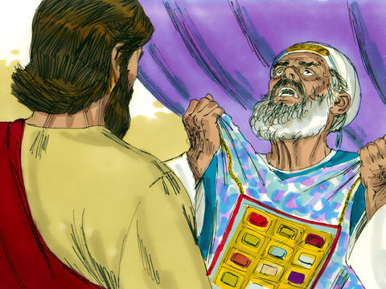
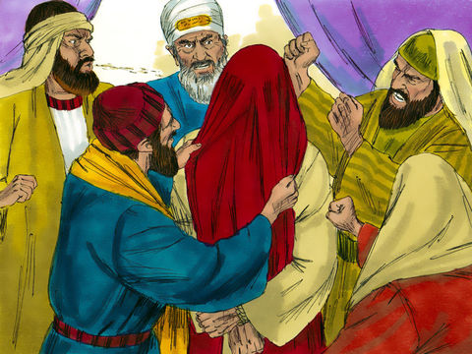
如何从福音的角度看福音书？
可14:60 大祭司起来站在中间，问耶稣说：你甚么都不回答么？这些人作见證告你?的是甚么呢？14:61 耶稣却不言语，一句也不回答。大祭司又问他说：你是那当称颂者的儿子基督不是？14:62 耶稣说：我是。你们必看见人子坐在那权能者的右边，驾着天上的云降临。14:63 大祭司就撕开衣服，说：我们何必再用见證人呢？14:64 你们已经听见他这僭妄的话了。你们的意见如何？他们都定他该死的罪。14:65 就有人吐唾沫在他脸上，又蒙着他的脸，用拳头打他，对他说：你说预言罢！差役接过他来，用手掌打他。

Slide 12
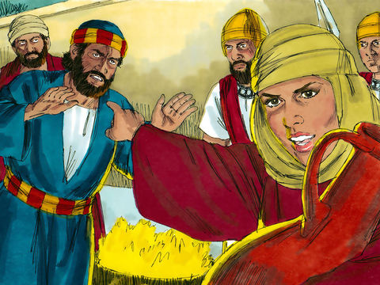
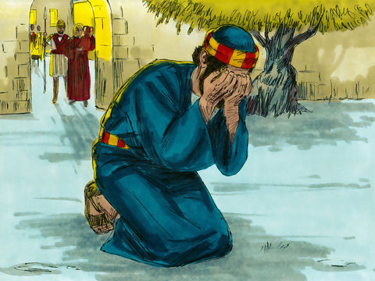
如何从福音的角度看福音书？
可14:66 彼得在下边院子里；来了大祭司的一个使女，14:67 见彼得烤火，就看着他，说：你素来也是同拿撒勒人耶稣一夥的。14:68 彼得却不承认，说：我不知道，也不明白你说的是甚么。于是出来，到了前院，鸡就叫了。14:69 那使女看见他，又对旁边站着的人说：这也是他们一党的。14:70 彼得又不承认。过了不多的时候，旁边站着的人又对彼得说：你真是他们一党的！因为你是加利利人。14:71 彼得就发咒起誓的说：我不认得你们说的这个人。14:72 立时鸡叫了第二遍。彼得想起耶稣对他所说的话：鸡叫两遍以先，你要叁次不认我。思想起来，就哭了。

